Slide 1
MINIGAME
Vật nào nhỏ nhất?
Các nhóm sẽ lần lượt liệt kê các vật nhỏ dần theo thứ tự nhất định( vật được liệt kê sau phải có kích thước nhỏ hơn vật trước). Cho tới khi chỉ còn 1 nhóm cuối cùng sẽ dành được 3 điểm lấy từ 3 nhóm thua.
Trong các vật vừa kể, vật nào quan sát được bằng mắt thường, vật nào cần sử dụng kính lúp và vật nào cần dùng kính hiển vi để quan sát?

Slide 2
Bài 4: Sử dụng kính hiển vi quang học
Thầy Mạnh Humah

Slide 3

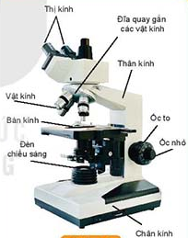
1
2
8
3
4
5
6
7
9

Slide 4
I. Tìm hiểu về kính hiển vi quang học
Kính hiển vi quang học gồm có 4 phần:
- Ống kính gồm: thị kính, đĩa quay gắn các vật kính, vật kính.
- Bàn kính gồm: bàn kính, kẹp giữ mẫu.
- Ốc điều khiển gồm: ốc to (núm chỉnh thô), ốc nhỏ (núm chỉnh tinh).
- Các phần phụ gồm: đèn chiếu, thân kính, chân kính.

Slide 5
II. Sử dụng kính hiển vi quang học
Các bước sử dụng kính hiển vi quang học
Bước 3 | Đặt tiêu bản lên bàn kính, dùng kẹp để giữ tiêu bản. Vặn ốc to theo chiều kim đồng hồ để hạ vật kính gần sát vào tiêu bản.
Bước 5 | Vặn ốc nhỏ thật chậm, đến khi nhìn thấy vật mẫu thật rõ nét.
Bước 2 | Điều chỉnh ánh sáng cho thích hợp với vật kính.
Bước 1 | Chọn vật kính thích hợp (10x, 40x hoặc 100x) theo mục đích quan sát.
Bước 4 | Mắt nhìn vào thị kính, vặn ốc to theo chiều ngược lại để đưa vật kính lên từ từ, đến khi nhìn thấy vật cần quan sát

Slide 6
III. Bảo quản kính hiển vi quang học
- Cầm kính hiển vi bằng thân kính, tay kia đỡ chân đế của kính.
- Để kính trên bề mặt phẳng.
- Không chạm tay ướt hoặc bẩn lên kính hiển vi.
- Lau thị kính và vật kính bằng giấy chuyên dụng trước và sau khi dùng.
- Cất kính ở nơi khô ráo, có bọc chống bụi.
…

Slide 7
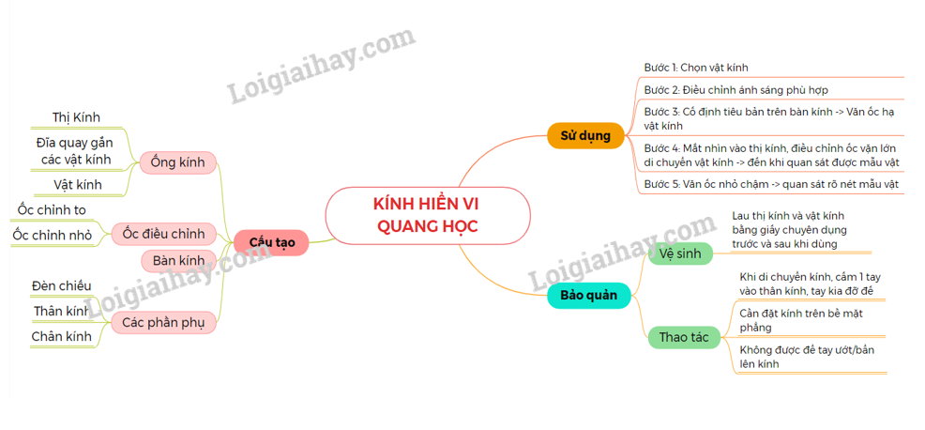
IV. Luyện tập

Slide 8
IV. Luyện tập
Câu 1: Khả năng phóng to ảnh của vật bằng kính hiển vi là:
A.3 – 20 lần. B.10 – 20 lần. C.20 – 100 lần. D.40 – 3000 lần.
Câu 2: Hệ thống quan trọng nhất của kính hiển vi là
A. hệ thống phóng đại. B. hệ thống giá đỡ.
C. hệ thống chiếu sáng. D. hệ thống điều chỉnh độ dịch chuyển của ống kính.
Câu 3: Khi quan sát vật mẫu, tiêu bản được đặt lên bộ phận nào của kính hiển vi?
A. Vật kính B. Thị kính C. Bàn kính D. Chân kính

Slide 9
IV. Luyện tập
Câu 4: Chọn từ thích hợp để điền vào chỗ trống trong câu sau: Trong cấu tạo của kính hiển vi, ... là bộ phận để mắt nhìn vào khi quan sát vật mẫu.
A. vật kính B. thị kính C. bàn kính D. chân kính
Câu 5: Khi sử dụng và bảo quản kính hiển vi, chúng ta cần lưu ý điều gì?
A. Khi vặn ốc to để đưa vật kính đến gần tiêu bản cần cẩn thận không để mặt của vật kính chạm vào tiêu bản.
B. Khi di chuyển kính thì phải dùng cả 2 tay: một tay đỡ chân kính, một tay cầm chắc thân kính.
C. Sau khi dùng cần lấy khăn bông sạch lau bàn kính, chân kính, thân kính.
D. Tất cả các phương án trên.

